Slide 1
ПОДХОДЫ К ПОСТРОЕНИЮ СИСТЕМЫ РЕЙТИНГОВ В ФИНАНСОВО-БЮДЖЕТНОЙ СФЕРЕ
Заместитель руководителя Федерального казначейства
Э.А. Исаев

Slide 2
РЕГУЛИРОВАНИЕ ПРИМЕНЕНИЯ РИСК-ОРИЕНТИРОВАННОГО ПОДХОДА К КОНТРОЛЮ В ФИНАНСОВО-БЮДЖЕТНОЙ СФЕРЕ
Регламентация
Бюджетный кодекс Российской Федерации
Правила осуществления Федеральным казначейством полномочий по контролю в финансово-бюджетной сфере
Внутренняя регламентация
Порядок планирования
Методика отбора контрольных мероприятий
Подходы к формированию Карты рисков Федерального казначейства в финансово-бюджетной сфере
Реализация
План контрольных мероприятий Федерального казначейства
Планы контрольных мероприятий территориальных органов Федерального казначейства
Карта рисков Федерального казначейства в финансово-бюджетной сфере
Разработка показателей и рейтингов успешности деятельности объектов контроля
Вовлечение главных распорядителей бюджетных средств и государственных заказчиков в КНД
2

Slide 3
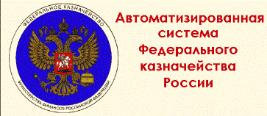
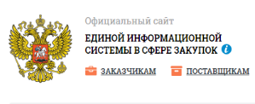
Карта рисков
СИНЕРГИЯ КОМПЕТЕНЦИИ И ВОЗМОЖНОСТЕЙ
Предпосылки применения:
Преимущества Казначейства России:
Большое кол-во информации по объектам контроля
Ограниченность ресурсных затрат ревизоров
Необходимость повышения эффективности КМ
Прозрачность бюджетного цикла
Ключевые ГИС
Результаты контрольных мероприятий
Роль: Федеральное казначейство - платежная, учетная, контрольная, информационная система в области финансовой деятельности публично-правовых образований

Slide 4
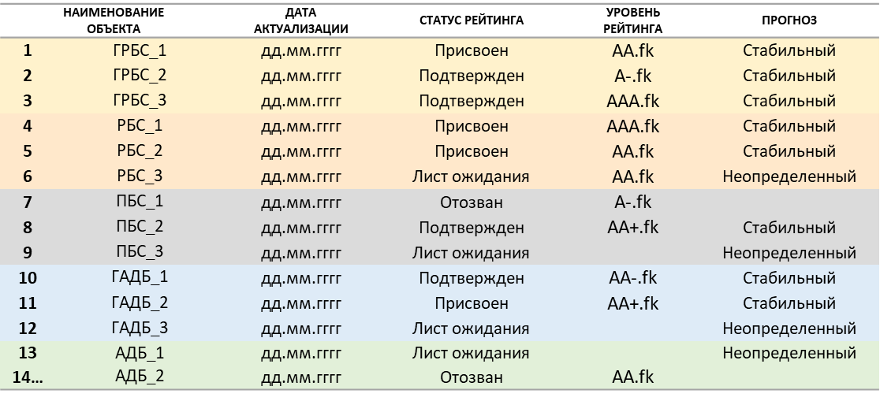
СТРУКТУРА СИСТЕМЫ РЕЙТИНГОВАНИЯ
ОБЪЕКТОВ КОНТРОЛЯ В ФИНАНСОВО-БЮДЖЕТНОЙ СФЕРЕ
ААА.fk* Максимальная степень надежности
Спецификаторы:
fk* – общий составной рейтинг Федерального казначейства, складывается из:
ad – рейтинг качества составления бюджета по доходам;
ir – рейтинг качества исполнения бюджета по расходам;
uz – рейтинг качества управления закупками;
ua – рейтинг качества управления активами;
vfa – рейтинг качества системы ВФА и др.
АА.fk Очень высокая степень надежности
А.fk Высокая степень надежности
ВВВ.fk Достаточная степень надежности
ВВ.fk Средняя степень надежности – малая степень риска
Категории:
В рамках каждого уровня рейтинга к его значению могут быть добавлены
знаки «плюс» (+) или минус (-) для мелкодисперсного ранжирования объектов
(для обозначения относительно более высокого или более низкого уровня надежности в пределах одного уровня рейтинга).
В.fk Удовлетворительная степень надежности – умеренная степень риска
СС.fk Невысокая степень надежности – высокая степень риска
С.fk Низкая степень надежности – критическая степень риска
Планы контрольных мероприятий органов Федерального казначейства в финансово-бюджетной сфере
С.fk
СС.fk
План работы внутреннего финансового контроля и аудита ГАБС
С.fk
СС.fk
4

Slide 5
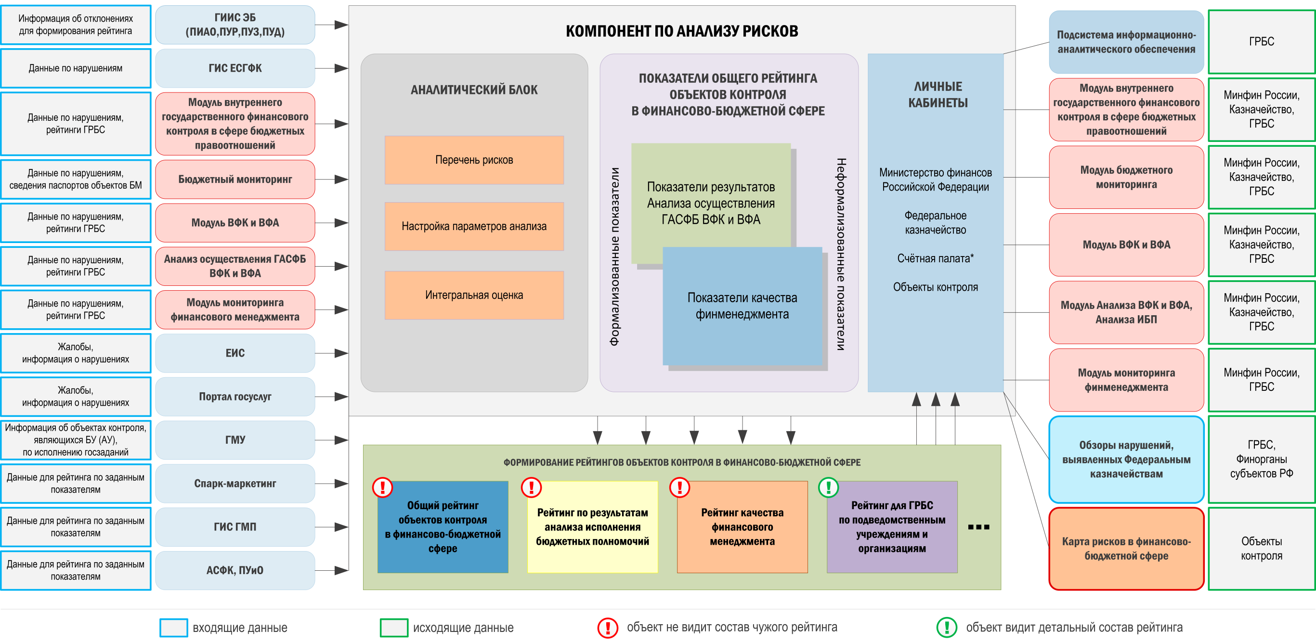
МОДЕЛЬ ПОСТРОЕНИЯ РЕЙТИНГОВ ОБЪЕКТОВ КОНТРОЛЯ В ФИНАНСОВО-БЮДЖЕТНОЙ СФЕРЕ
5

Slide 6
Карта рисков
СОЗДАНИЕ ФУНДАМЕНТА ДЛЯ ЦИФРОВОГО КОНТРОЛЯ

Slide 7
ФОРМИРОВАНИЕ ПОКАЗАТЕЛЕЙ РИСКОЕМКОСТИ ДЕЯТЕЛЬНОСТИ ОБЪЕКТОВ КОНТРОЛЯ В ФИНАНСОВО-БЮДЖЕТНОЙ СФЕРЕ
КОМПЛАЙЕНС-КОНТРОЛЬ
ПЛАНИРОВАНИЕ КОНТРОЛЬНОЙ ДЕЯТЕЛЬНОСТИ
ОЦЕНКА ГОСУДАРСТВЕННЫХ ПРОГРАММ
ПРЕДПРОВЕРОЧНЫЙ АНАЛИЗ
Показатель 1.1
Показатель 2.1
Показатель 3.1
Показатель 4.1
Показатель 1…
Показатель 2…
Показатель 3…
Показатель 4…
Показатель 1.N
Показатель 2.K
Показатель 3.M
Показатель 4.L
7

Slide 8
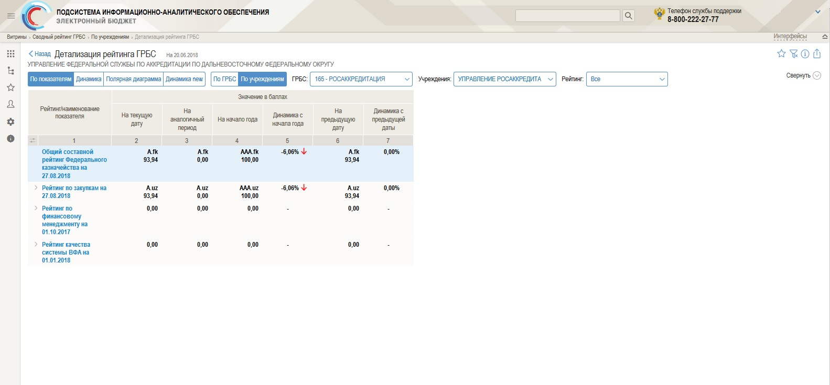
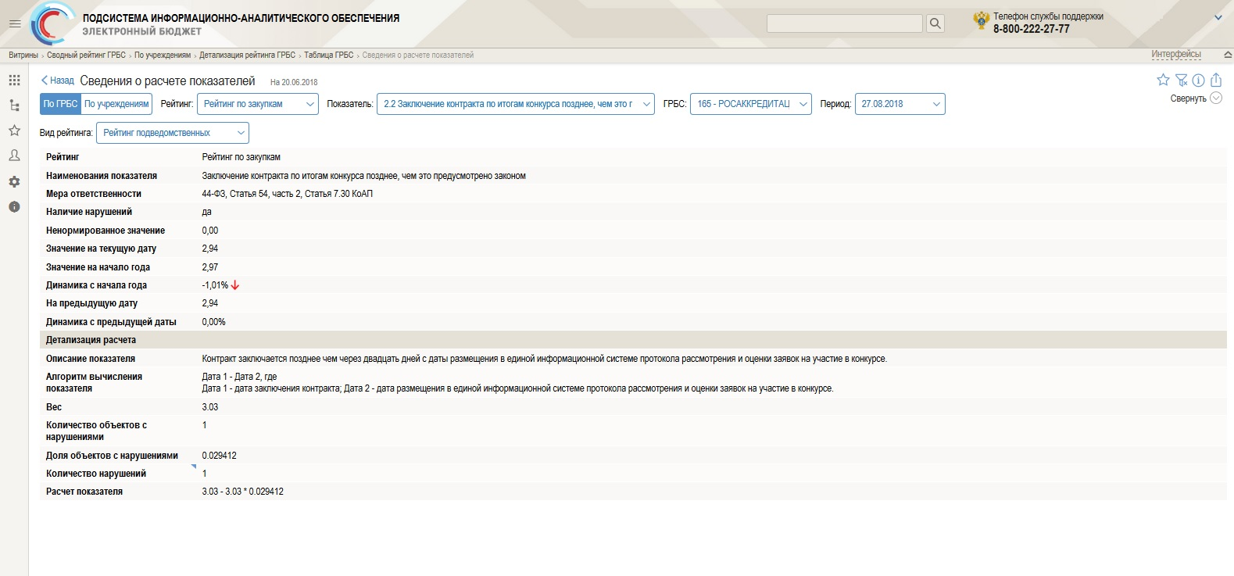
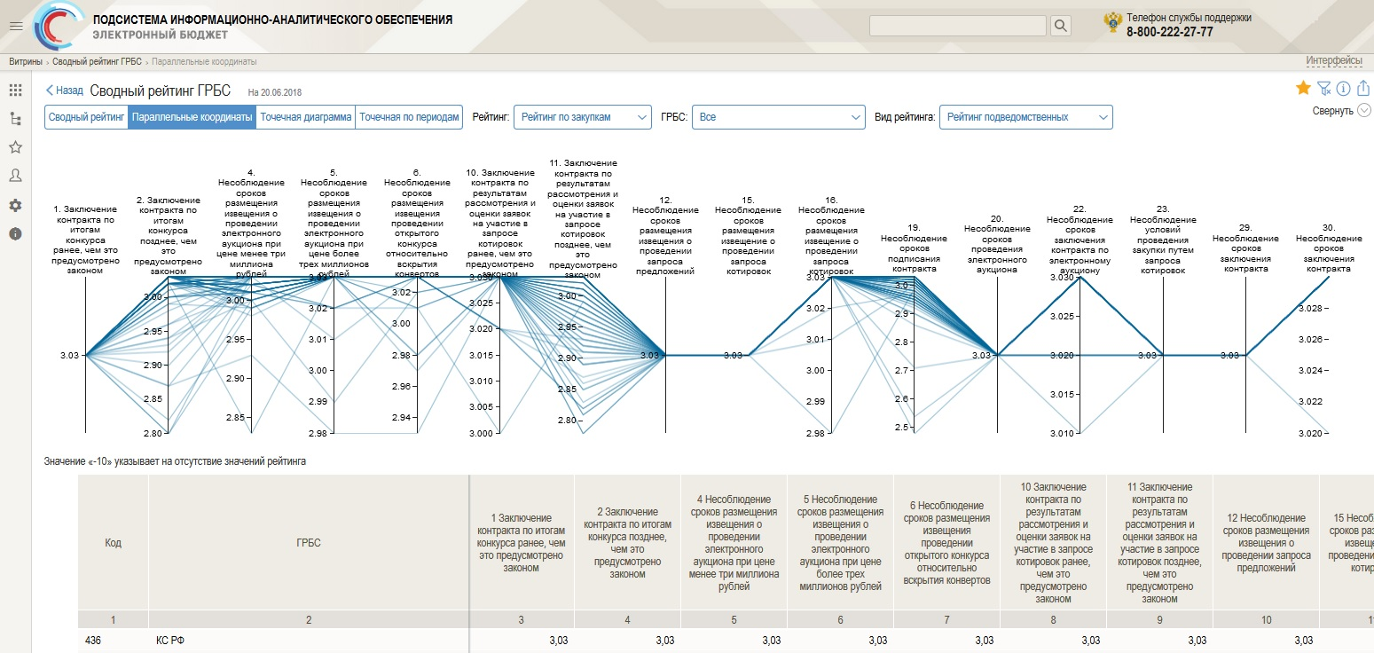
АНАЛИТИЧЕСКИЕ ИНСТРУМЕНТЫ СИСТЕМЫ РЕЙТИНГОВАНИЯ
ОБЪЕКТОВ КОНТРОЛЯ В ФИНАНСОВО-БЮДЖЕТНОЙ СФЕРЕ
Цифровой контроль:
предупреждает, консультирует, реагирует
8

Slide 9
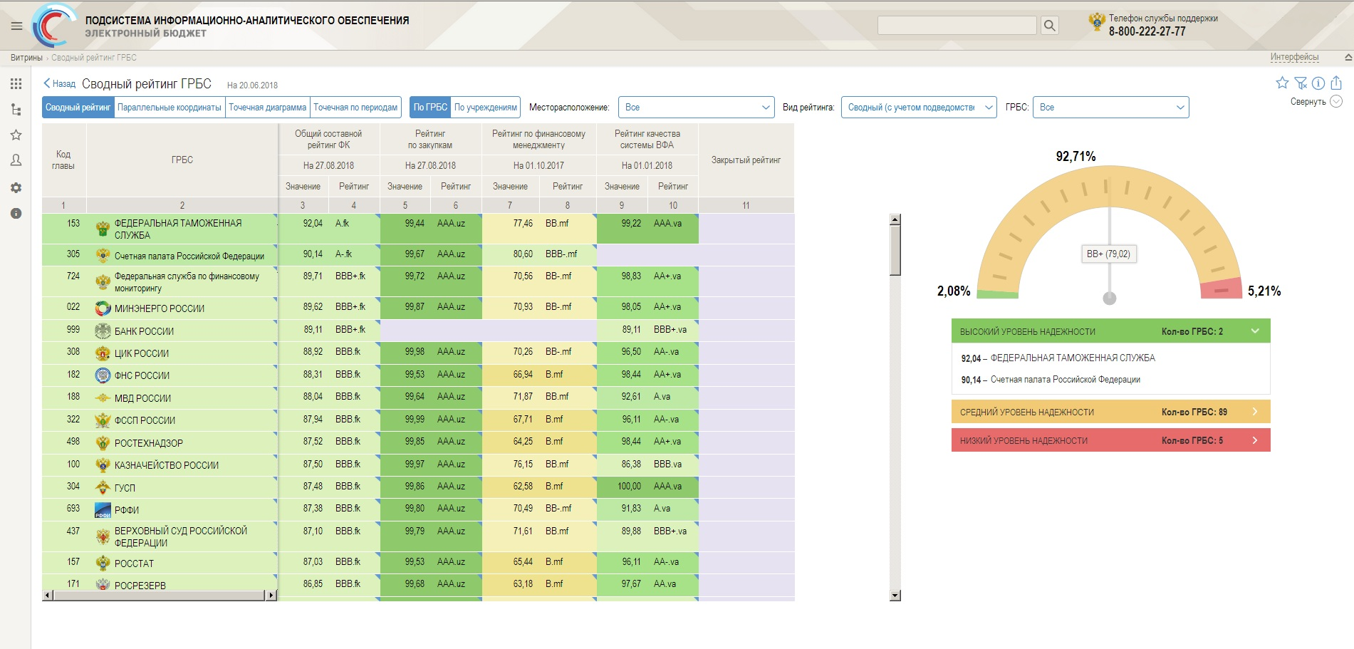
СИСТЕМА РЕЙТИНГОВ ОБЪЕКТОВ КОНТРОЛЯ В ФИНАНСОВО-БЮДЖЕТНОЙ СФЕРЕ
Миссия: служить государству Российскому, способствуя укреплению устойчивости, надежности и прозрачности финансовой системы Российской Федерации, а также обеспечивая сохранность финансовых средств публично-правовых образований
9

